Slide 1
Algoritmo genético para solução do problema de coloração de vértices
Matheus Strutz Soares da Silva

Slide 2

Dados

Slide 3
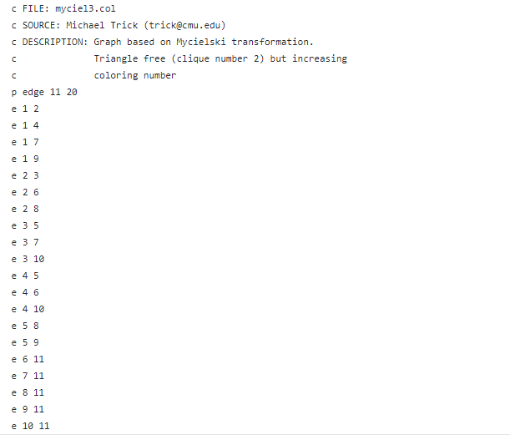

Slide 4
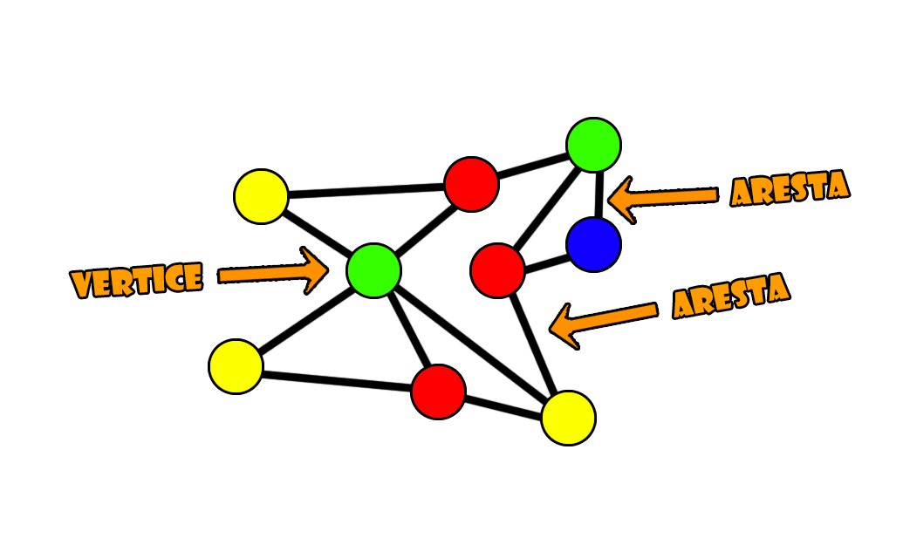
9 Vértices e 13 Arestas

Slide 5
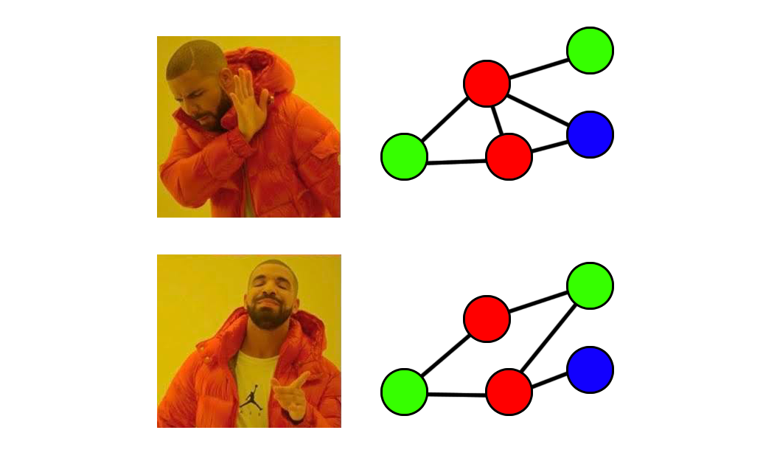
Problema

Slide 6
Cromossomo
Genes = Numero de arestas
Fitness = Numero de colisões
Posição na população

Slide 7
População = Gerado automaticamente
Seleção = Torneio ( 1 por pai )
Cruzamento = Mascara
Mutação = Cor aleatória, não repetida, e um vértice com colisão
Inserção = Pior pai

Slide 8
Resultados
Matheus Strutz = Cor Vermelha
Musa M. Hindi and Roman V. Yampolskiy = Cor Verde
Sidi Mohamed Douir = Cor Azul

Slide 9
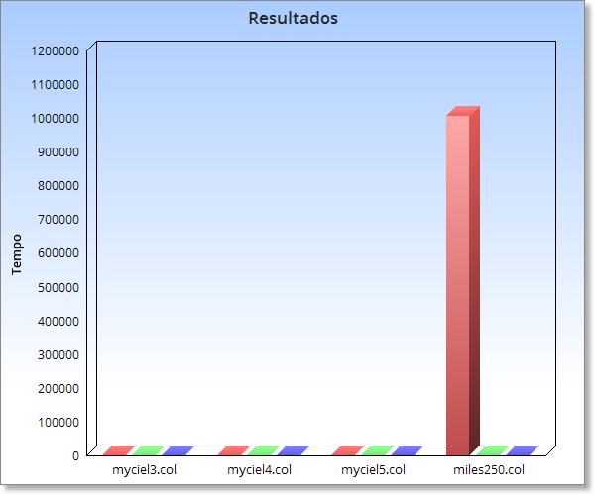

Slide 10
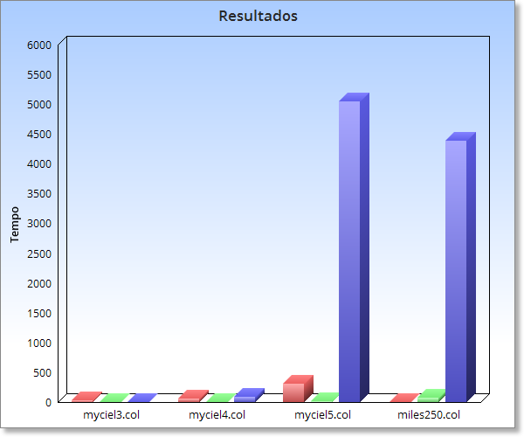
‘

Slide 11
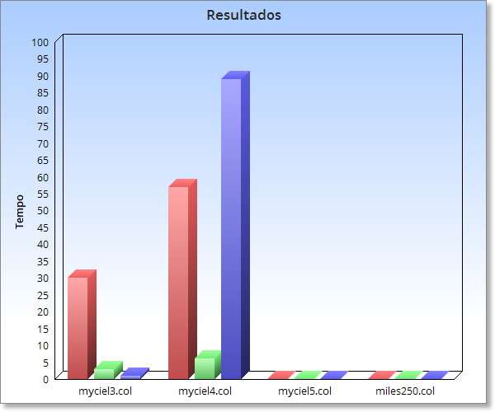
‘

Slide 12
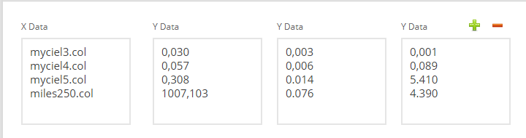

Slide 13
miles1000.col – 06:27h
jean.col – 00:29h
huck.col – 00:49h
homer.col – 2:01h
games120.col – 00:21h
fpsol2.i.1.col – 16:25h
david.col – 1:17h
anna.col – 4:09h

Slide 14
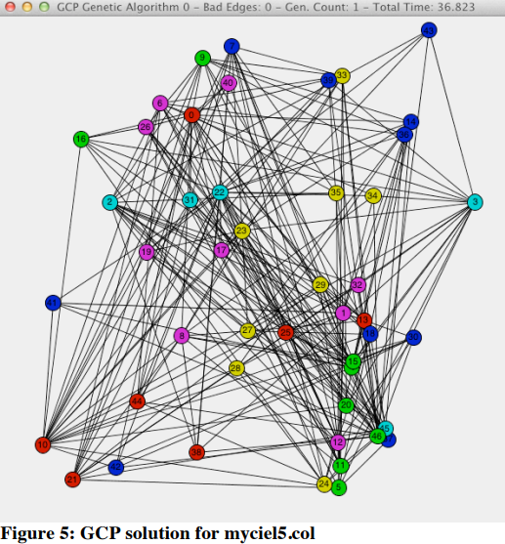

Slide 15
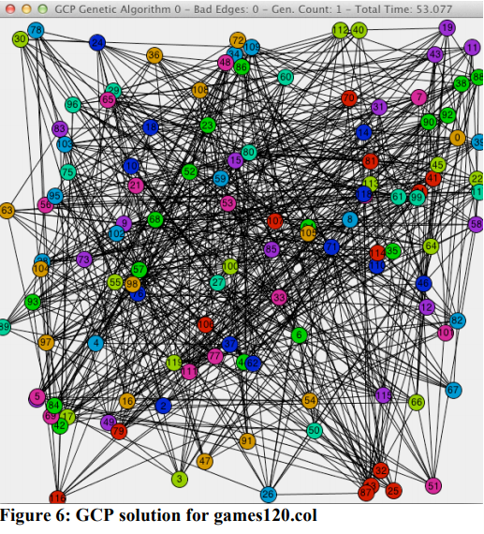

Slide 16
